Slide 1
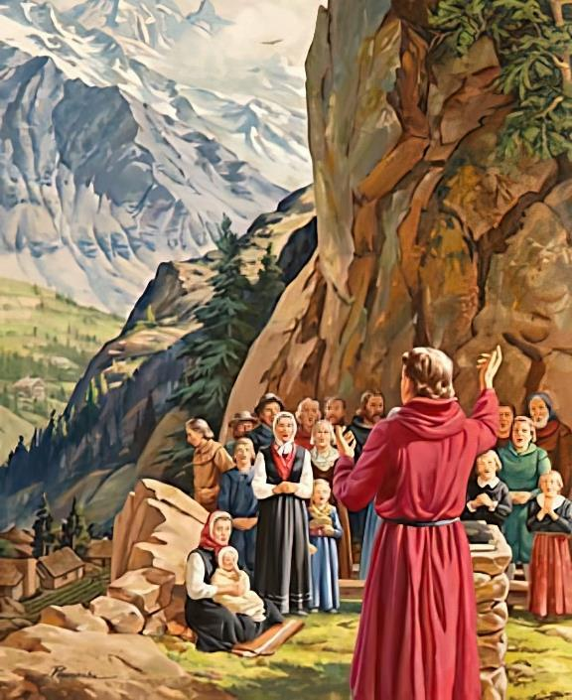
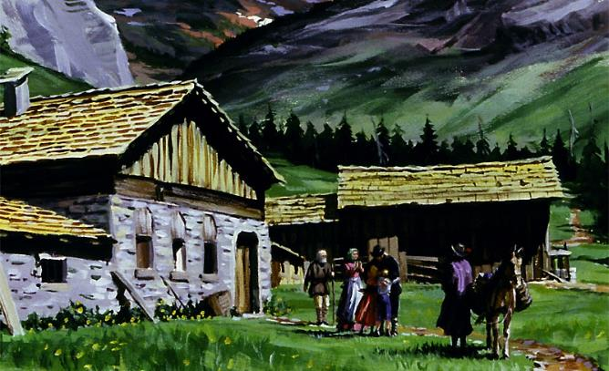
真理のために
立つ
2024年 4月27日 第4課

Slide 2
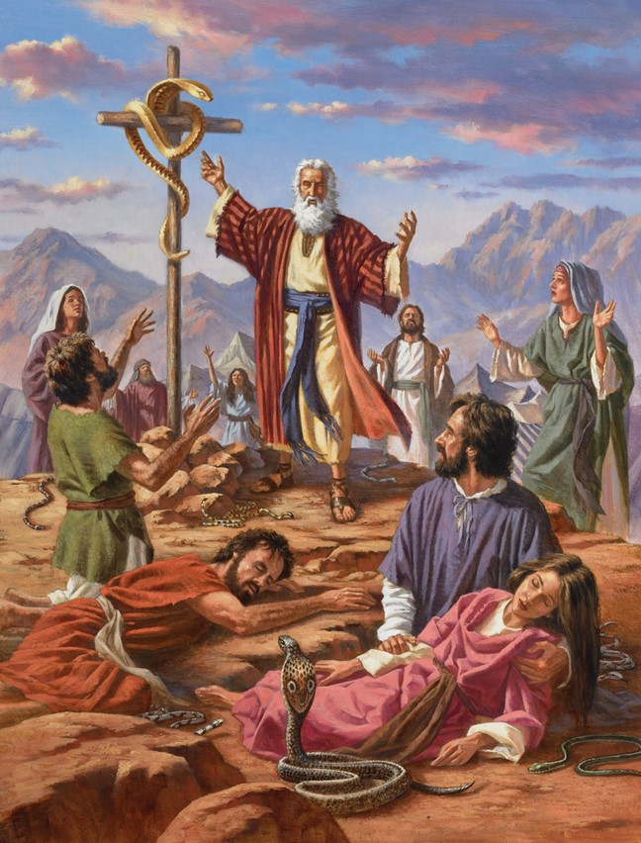
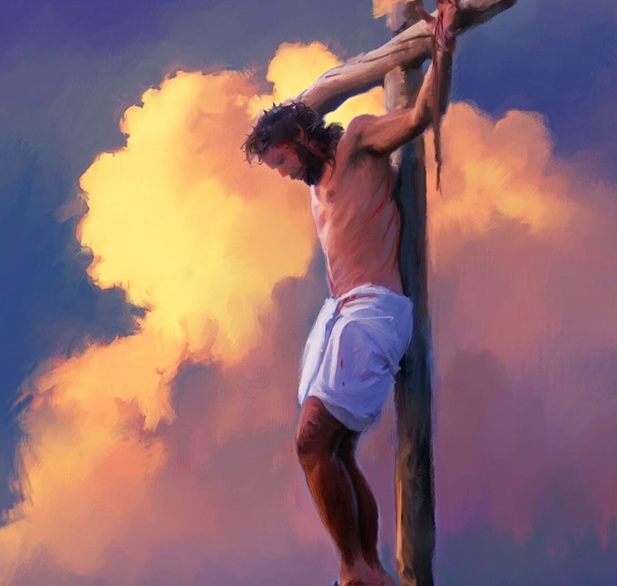
そして、モーセが荒れ野で蛇を上げたように、人の子も上げられねばならない。
それは、信じる者が皆、人の子によって 永遠の命を得るためである。
(ヨハネ3:14、15 新共同訳)

Slide 3
そして、ちょうどモーセが荒野でへびを 上げたように、人の子もまた上げられ なければならない。それは彼を信じる者が、 すべて永遠の命を得るためである」。
(ヨハネ3:14、15 口語訳)

Slide 4
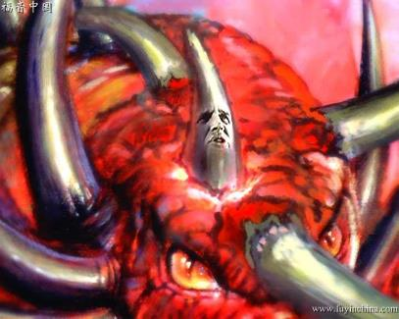
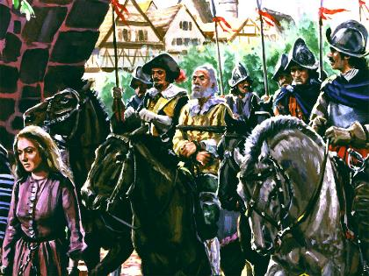
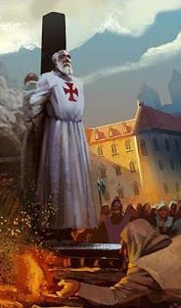
ダニエル書とヨハネの黙示録は、サタンが政治的・宗教的 権力を用いて、真理に堅く立つ人々を迫害し、滅ぼす時代を予告している。
この力は「真理を投げ捨て」（ダニ8:12）。その時「賢明な者たちのうちには倒れる者もあるが、それは終わりの時までに、彼らが錬られ、清められ、白くされるためである。」 (ダニ11:35）。
この時代、つまり暗黒の時代には、真理が問われた。しかし、真理を擁護し、そのために命を捧げようとした人々がいた。
真理を追究する:
迫害の時代
真理に忠実であること
真理を擁護する:
聖書を分かち合う ワルド派
改革の主役： ジョン・ウィクリフ
信仰によって強くされる:ジョン・フス、他

Slide 5
真理を追究する

Slide 6
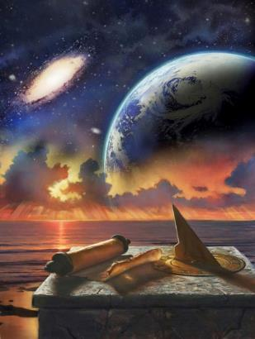
迫害の時代
彼はいと高き方に敵対して語り／いと高き方の聖者らを悩ます。彼は時と法を変えようとたくらむ。聖者らは彼の手に渡され／一時期、二時期、半時期がたつ。(ダニエル 7:25)
迫害の期間は3つの異なる方法で告知される。
一時期、二時期、半時期
(ダニ 7:25、 12:7、 黙 12:14)
1,260 年 (黙 11:3、 12:6)
42 カ月 (黙 11:2、 13:5)
「time」という言葉は「年」と同義ですが、ダニエルが使用 した「times」という言葉は 文字通り「2回」を意味します。
古今東西、1ヶ月の一般的な期間は30日である：
42 か月
30 日
1.260 日
1 年
2 年
½ 年
3 ½ 年
すべての表現は単一期間を示す： 1,260日。
12 か月
24 カ月
6 カ月
42 カ月
「預言の１日＝歴史上の1年」 （エゼ4:6、民14:34）の原則の下、この迫害の期間は1260年の歴史に及ぶ。
42 カ月
30 日
1.260 日

Slide 7
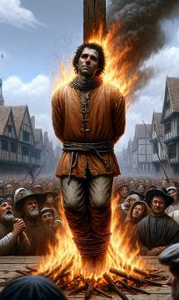
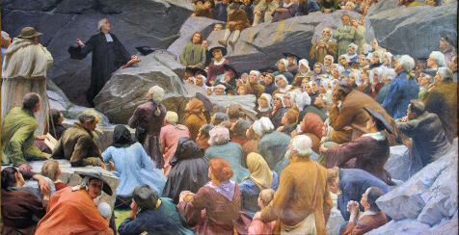
迫害の時代
彼はいと高き方に敵対して語り／いと高き方の聖者らを悩ます。彼は時と法を変えようとたくらむ。聖者らは彼の手に渡され／一時期、二時期、半時期がたつ。(ダニエル 7:25)
ダニエル書とヨハネの黙示録が予告した1260年の迫害とは、どのような歴史的期間を指すのか？
538年
1798年
ローマ教会が政治的権力を手に入れたのは、アリウス派を受け入れた3つの部族が敗北したときだった： ヘルリ人、 ヴァンダル人、 オストロゴス人
ナポレオンの命を受けたフランスの ベルティエ将軍がローマ教皇を捕虜にし、ローマ教会の覇権に終止符を打つ。
ローマから10の政治的王国（帝国に侵入した部族）が生まれると、別の王国が現れ、10の王国のうち3つの 王国を打ち倒す（ダニ7:23-25）。
預言されたとおり、神は忠実な教会を助けるために荒野、すなわち人の 少ない場所を用意された。(黙12:6、14）
困難と迫害の時、忠実な信者たちは、神の愛と配慮に避難しながら、真理を守るために堅く立った（詩篇46:1-3）。
残念なことに、その忠誠の代償を血で払わなければならなかった者も少なくない。

Slide 8
(日) 試練のときに、神様があなたに避けどころを用意してくださった経験について、 分かち合いましょう。

Slide 9
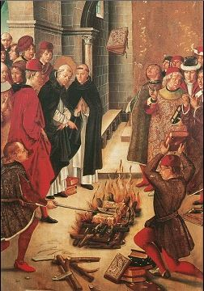
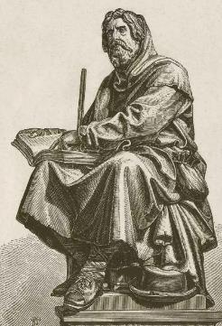
真理に忠実であること
愛する人たち、わたしたちが共にあずかる救いについて書き送りたいと、ひたすら願っておりました。あなたがたに手紙を書いて、聖なる者たちに一度伝えられた信仰のために 戦うことを、勧めなければならないと思ったからです。(ユダ 1:3)
ローマ教会は政治的権力を握ると、その権力を行使して、宗教的戒律を順守するようすべての人に要求し始めた。
それに加えて、宗教指導者たちの腐敗が進んでいた。大衆が自分の権威に反抗するのを防ぐために、彼らは人々から最も貴重なもの、すなわち神の言葉を取り上げた。
しかし、完全に破壊することはできなかった。聖書の教えに導かれ、ユダの助言に従って、信仰を守るために力強く戦った忠実な人々が現れた（ユダ1:3）。
御言葉の力によって活気づけられた彼らは、恐れずにその教えを広めた。「あなたは、受けようとしている苦難を決して恐れてはいけない。・・・」黙2:10のような約束によって強められた彼らは、 いのちの冠を受けることを知りながら、死ぬまで 忠実であった。

Slide 10
(月) あなたの生活で、 言い伝えや慣習、伝統、文化などで、 真理の教えをさまたげているものは ないでしょうか？

Slide 11
真理を擁護する

Slide 12
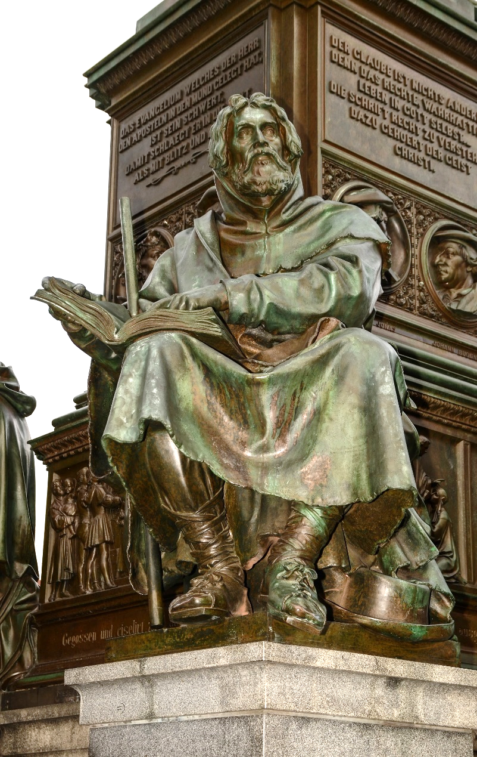
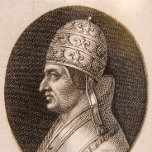
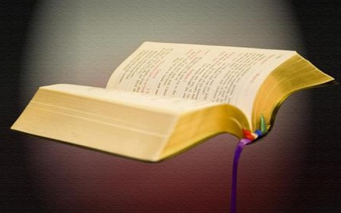
聖書を分かち合う ワルド派
ペトロとほかの使徒たちは答えた。「人間に従うよりも、神に従わなくてはなりません。(使徒言行録 5:29)
フランスの裕福な実業家ピーター・ワルド（1140-1218）は、キリストを宣教するために富を捨て、"リヨンの貧民 "運動、通称 "ワルデン派 "を創設した。教皇アレクサンドル3世は彼の清貧の誓いを受け入れた。
その直後、同じく清貧の誓願を立て、教皇 インノセント3世の承認を得たアッシジの フランチェスコ（1181-1226）がフランシスコ会を 創設した。
その頃、教皇ルキウス3世は、ピーター・ワルドの信者を異端として断罪していた。フランシスコ会はローマ教会の支柱となった一方で、ワルド派は迫害を受け、絶滅寸前まで追い込まれた。なぜか？
その忠実さのために。前者は教皇に忠実であり、後者は聖書の教えに忠実であった。

Slide 13
聖書を分かち合う ワルド派
ワルド派の特徴は？
彼らは、自分たちの言語で聖書が読めるようになった最初の人たちである。(それまで、聖書は ラテン語、ギリシャ語、 ヘブライ語でしか読めなかった）。
禁書であったため、彼らは自分 たちを包囲する教皇派から身を 隠し、洞窟の中で書写した。
彼らはいつも聖書の一部を持ち 歩き、折を見ては他の人々と 分かち合い、主にある希望と 励ましを与えていた。
彼らは、自分たちが知っている 聖書の真理を何世紀にもわたって守り続けた。彼らはその忠実さと献身で知られていた。
南フランスでも北イタリアの ピエモンテでも、村全体が 改宗した。
これらの村のほとんどは教皇庁によって壊滅させられ、住民は虐殺された。

Slide 14
(火) 真理を伝えることなく、 伝道せずに、信仰を守り続けることは、 可能でしょうか？

Slide 15
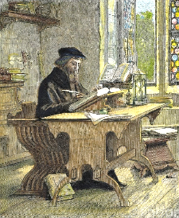
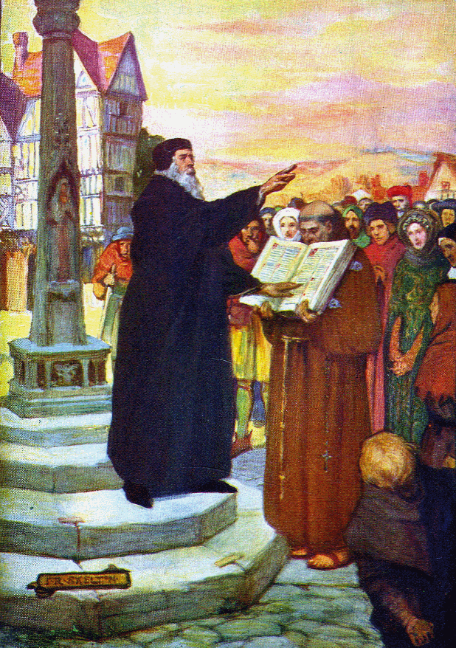
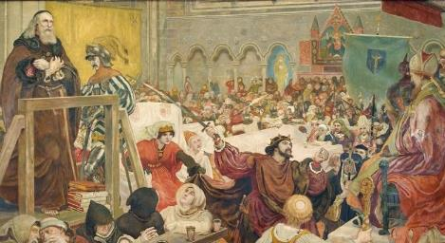
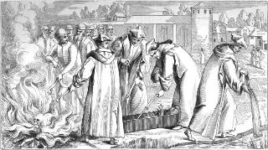
改革の主役: ジョン・ウィクリフ
神に従う人の道は輝き出る光／進むほどに光は増し、真昼の輝きとなる。(箴言 4:18)
ジョン・ウィクリフ（1324-1384）は人生の大半を聖書の英訳に 捧げた。何が彼をその気にさせたのだろうか？理由は二つある： キリストが御言葉を通して自分を変えてくださったこと、そしてキリストの愛を他の人々と分かち合いたいと思ったこと。
聖書を真摯に学び、聖霊の影響に心を開く者は、 変えられる（ヘブ4:12）。
もちろん、これは彼と教会との対立をもたらした。イングランドの高官たちとの人脈のおかげで、ジョンは教会の手による死を 免れた。
1428年、改革者の墓は掘り起こされ遺骸は焼却され、遺灰は川に投げ捨てられた。散骨された遺灰は、彼の遺産の象徴となった。
ジョン・ウィクリフが灯した小さな真理の光は、ジョン・フスが引き継いでボヘミアにも届いた。こうして、改革の夜明けまで、真理はその道を 歩んでいった。その日は明るくなり始めていた。

Slide 16
(水) もし、あなたが聖書を学ぶことを 妨げているものがあるとすれば、 それは何だと思いますか？

Slide 17
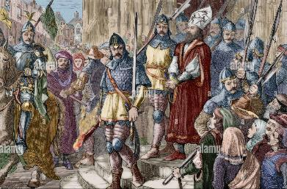
信仰によって強くされる：ジョン・フス他
彼らは、「お前に『床を担いで歩きなさい』と言ったのはだれだ」と尋ねた。(1 ヨハネ 5:12)
ジョン・ウィクリフの後にも、他の改革者が現れた：
ジョン・フス(1370-1415)
ジェローム (1360-1416)
ティンデール (1494-1536)
ヒュー・ラティマー （1490〜1555）
彼らが改革を実行し、問題や死に立ち向かう勇気を与えたものは何だったのか？
彼らはキリストの約束を信じた
キリストの力は、彼らが試練に打ち勝つのに十分だった。
彼らはキリストの苦しみに参加することに喜びを見出した。
彼の誠実さは、世界への力強い証だった
彼らは現在を超え、輝かしい未来を見据えていた。
彼らは死が敗北した敵であることを知っていた
彼らは神の御言葉の約束を固く守った。
ヨハネ・フスは投獄され、最終的には火あぶりにされた。獄中から彼はこう書いている。“神が どれほど憐れみ深く、どれほど見事に私を支えてくださったことか"。かつて神の約束が民を支えたように、今日も神の約束が私たちを支えている。

Slide 18
(木) なぜ、キリスト教の歴史において、 投獄、不正、殉教、異端、争い、 そして戦争が起こっても、 神様が介入されないことが あるのでしょうか？ 私たちは教会の中で 真理から離れようとする傾向があると 知るとき、どうしたらよいでしょうか？

Slide 19
来るべき悪しき日において、良心の命じるところに従って、恐れることなく神に 仕えようとする者はすべて、勇気と堅実さと、神および神のことばに対する知識を持っていなければならない。神に忠実な者は、迫害を受け、その動機は疑われ、 その最善の努力は曲解され、その名は悪しき者として除外される。サタンは、 あらゆる欺瞞の力を用いて人々の心に働きかけ、理解力をにぶらせ、悪を善と 見せかけ、善を悪と見せかけようとする。神の民の信仰が強く純潔であればある ほど、そして、神に従おうとする彼らの決意が固ければ固いほど、サタンは、義人であると主張しながら神の律法をふみにじっている人々の怒りを、彼らに対して 燃えたたせようとする。ひとたび聖徒たちに伝えられた信仰を固く保っていくには、最も堅固な信頼と最も英雄的な意志がなければならない。
EGW (艱難から栄光へ 第40章）

